Slide 1
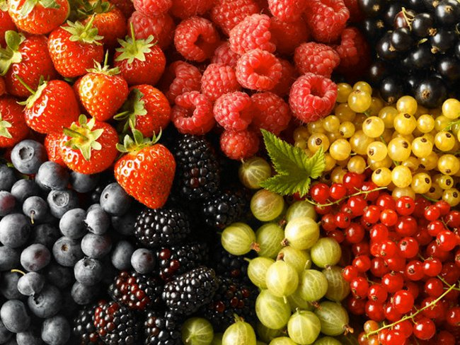
ГБОУ школа 1286 Дошкольное Отделение «Солнышко» Садовые ягоды
Воспитатель: Тесля О.В.

Slide 2
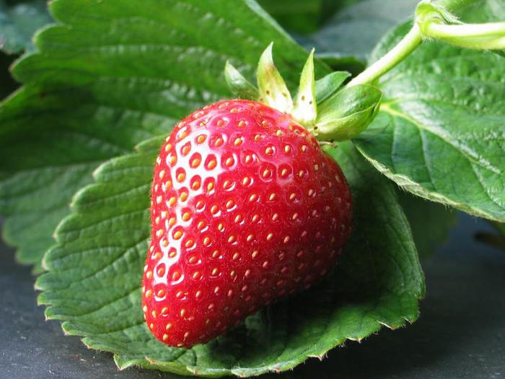
КЛУБНИКА

Slide 3
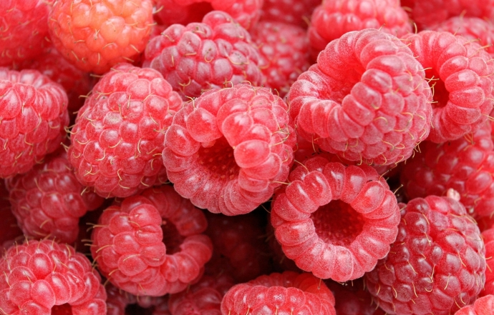
МАЛИНА

Slide 4
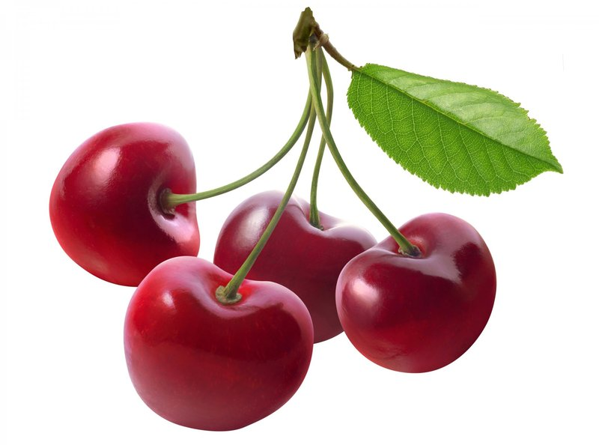
ВИШНЯ

Slide 5
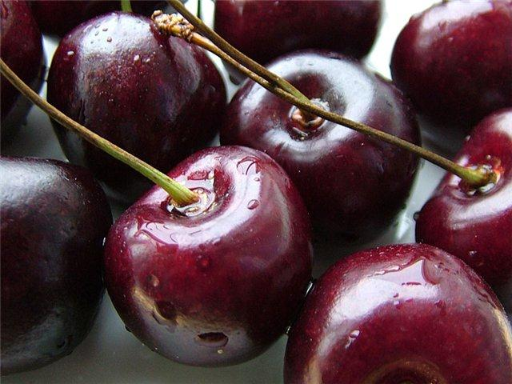
ЧЕРЕШНЯ

Slide 6
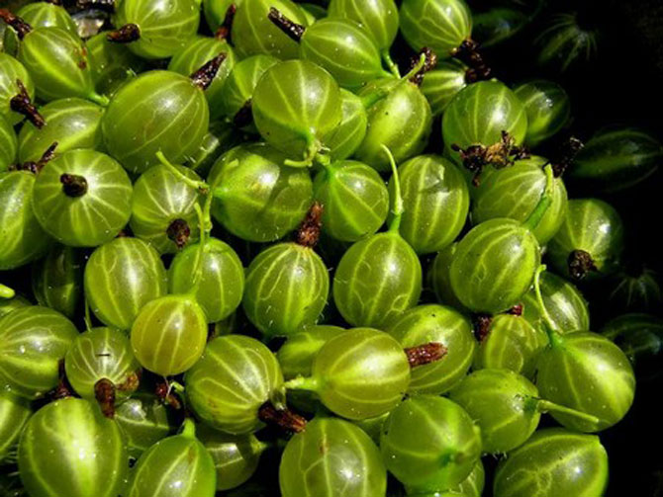
КРЫЖОВНИК

Slide 7
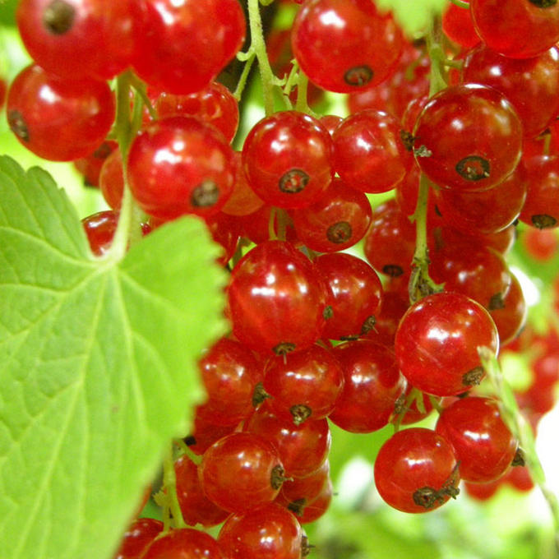
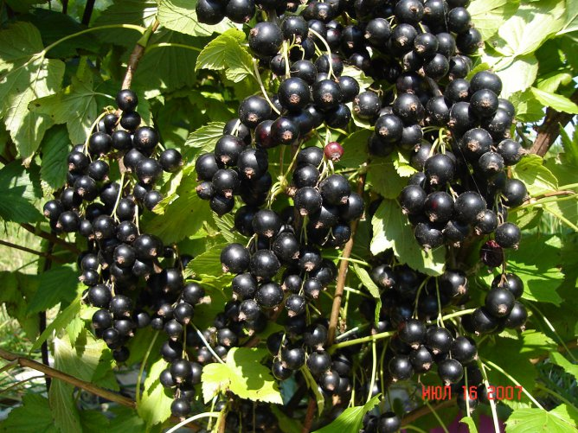
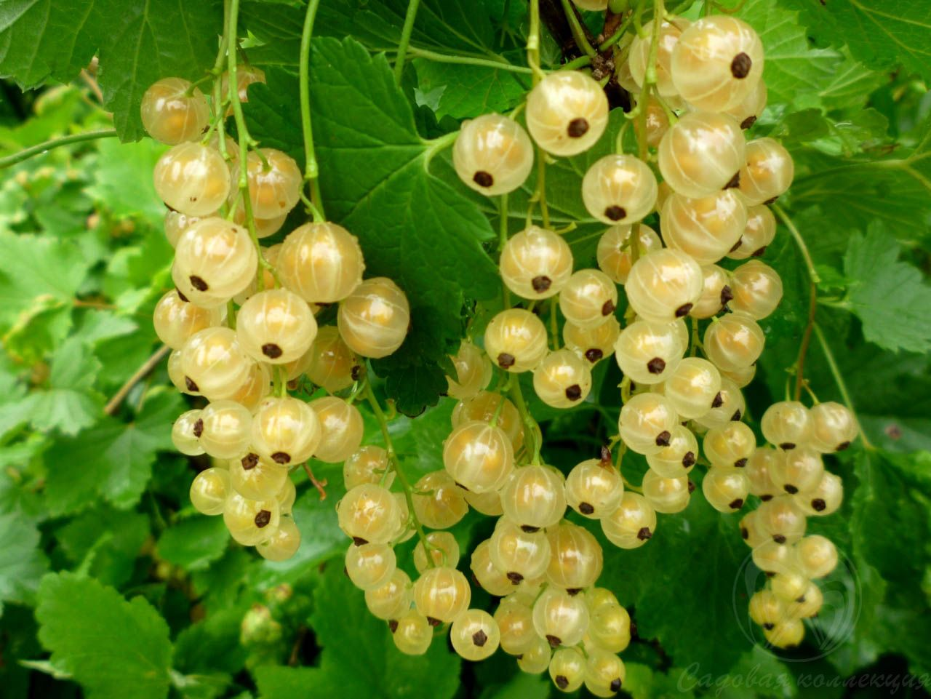
СМОРОДИНА

Slide 8
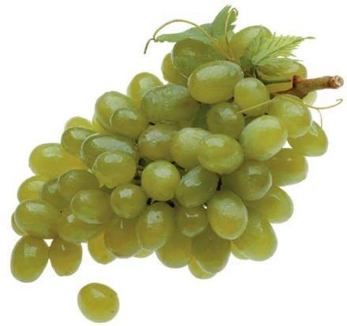
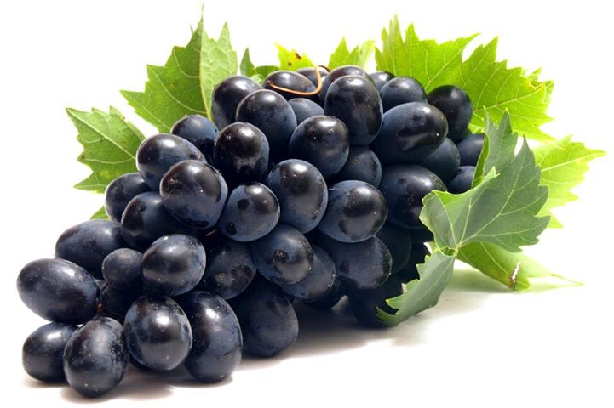
ВИНОГРАД

Slide 9
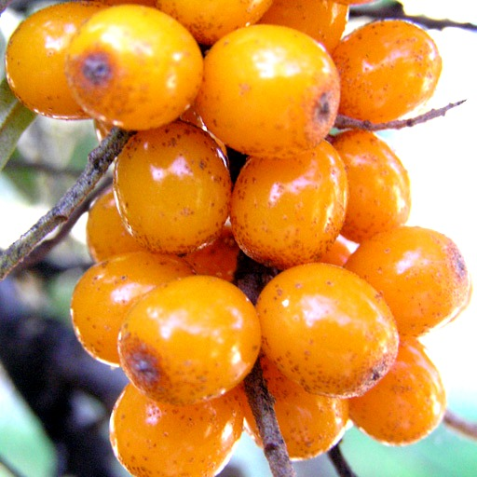
ОБЛЕПИХА

Slide 10
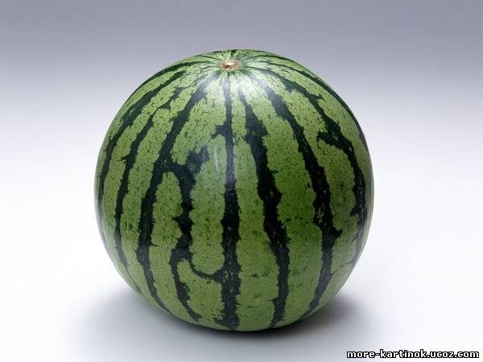
АРБУЗ

Slide 11
Какие здесь ягоды?

